Slide 1
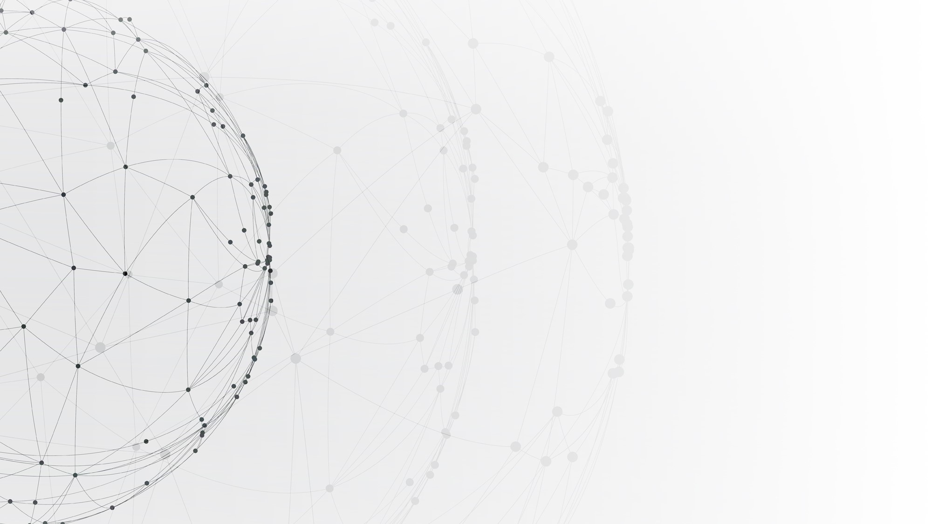
机器阅读理解MRC
张开颜
吴佳铭
王瀚尉
中国 ·哈尔滨 - 2019年4月

Slide 2
01
背景
02
CONTENT
传统模型
目录 >>
03
前沿模型
，
04
模型选择

Slide 3
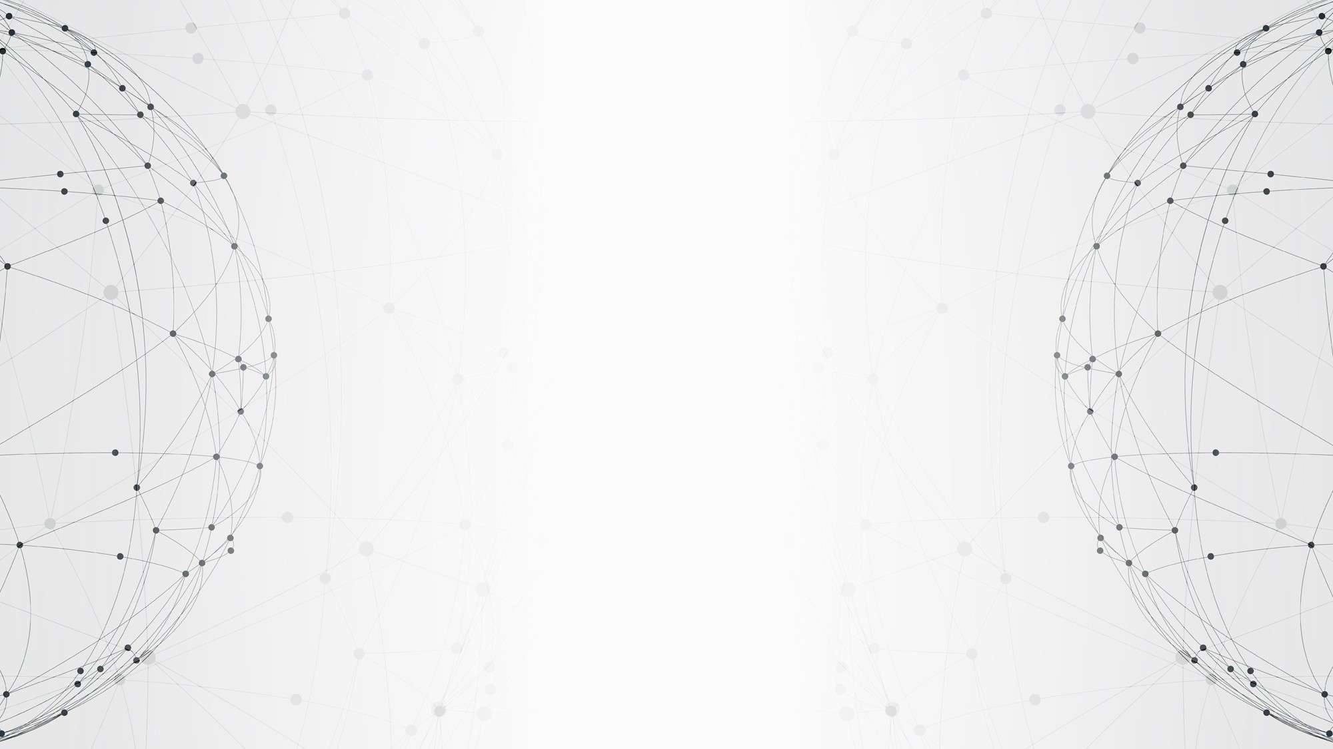
MRC背景

Slide 4
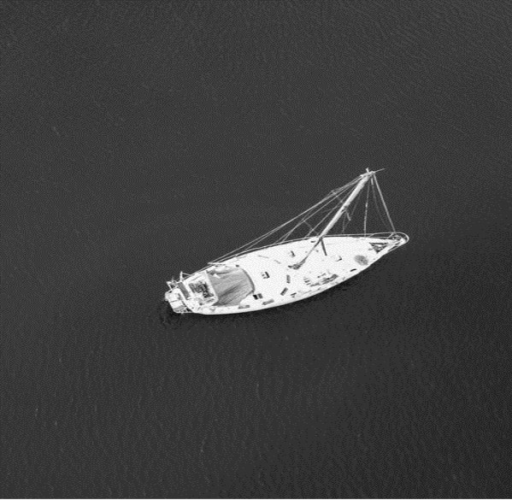
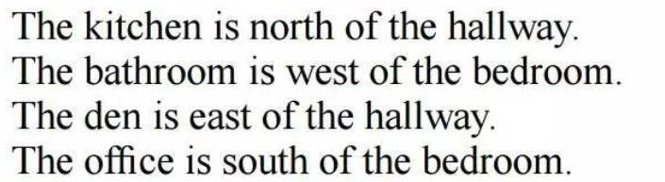
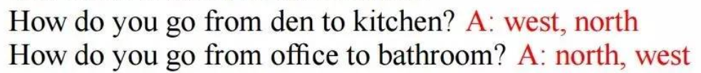
阅读理解任务简介
自然语言处理的长期目标是让计算机能够阅读、处理文本，并且理解文本的内在含义。理解，意味着计算机在接受自然语言输入后能够给出正确的反馈
传统的自然语言处理任务，例如词性标注、句法分析以及文本分类，更多地聚焦于小范围层面（例如一个句子内）的上下文信息，更加注重于词法以及语法信息。
然而更大范围、更深层次的上下文语义信息在人类理解文本的过程中起着非常重要的作用。
给定一篇文本或相关内容（事实）的基础上，要求机器根据文本的内容，对相应的问题作出回答，这类任务通常被称作机器阅读理解。相比较于传统的自然语言处理任务，机器阅读理解任务涉及到词法、句法、语法、语义和语用等多方面的信息，需要综合运用文本的表示、分析、理解、推理等自然语言处理与理解技术，相当具有挑战性。

Slide 5
发展动机
阅读理解动机
让机器理解人类语言是AI领域长期存在的问题
阅读理解能综合评估各项NLP任务，是一个综合性任务
阅读理解探索更加深层次的理解
回答问题是检测机器是否读懂文章最好的办法

Slide 6
QUALM系统 Lehnert，1977年
Deep Read系统 Hirschman，1999年
基于规则的词袋模型
浅层语言处理：词干提取、语义类识别、指代消解
QUARC系统 Riloff and Thelen，2000年
基于规则的
基于词汇与语义对应
历史发展

Slide 7
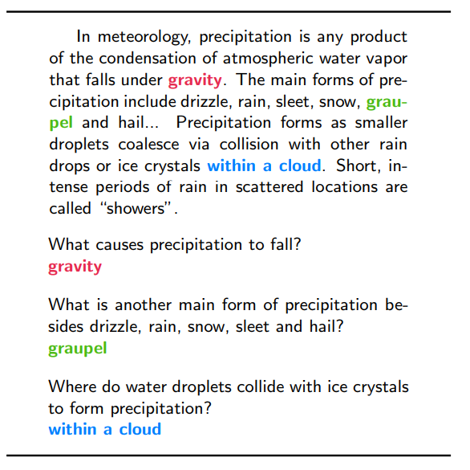
数据集概述
Datasets
Cloze(CNN&Dailymail)
Multi. Choices(RACE)
Spans of words(SQuAD)
Summary of human(MS MARCO)

Slide 8
评价方法
BUEU10
ROUGE11
METEOR12
precision = m / wt
recall = = m / wr
Fmean = (precision * recall) / (alpha * recall + (1-alpha) * precision)
penalty = 0.5*(c/um)^3
meteor = Fmean * (1 - penalty)
MAP&MRR
设搜索query返回n个文档结果, 其中真正的相关文档有m个(m <= n), 且相关文档mi对
应的排序为ri, 则该query的得分为:
MAP(query) = sum(i/ri) / n
MRR(query) = sum(1/ri) / n

Slide 9
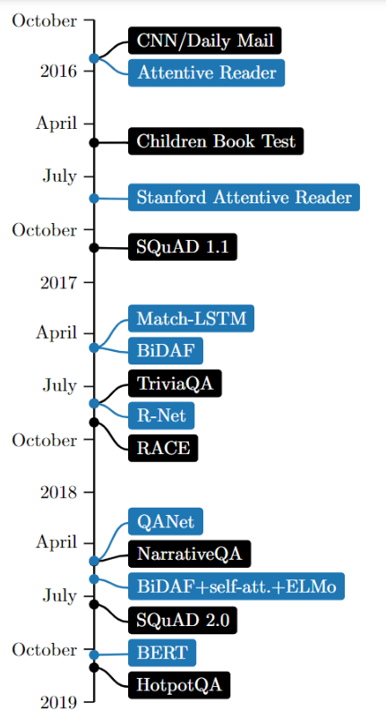
近期数据集与模型发展
机器阅读的发展原因：大规模数据和端到端神经网络模型的出现。
数据集促进了模型，模型又进一步促进了数据集的发展。

Slide 10
传统模型

Slide 11
传统规则方法
不使用训练数据集
1）启发式的滑动窗口方法
计算word overlap、distance information
2）文本蕴含方法
用现有的文本蕴含系统，把(问题，答案)对转化为一个statement。
3）max-margin 学习框架，使用了很多语言特征:
句法依存、semantic frames、 指代消解、 discourse relation和 词向量等特征。

Slide 12
机器学习方法
对于给定的(D,Q,A) 三元组，
其中D 代表文档，Q 代表问题，A 代表候选答案，
绝大多数工作按照如下三个思路中的某一种来解决该问题：
1）将每一个(Q,A)对通过某些启发式规则合并成为一个hypothesis(假设)，
然后计算hypothesis与文档的匹配情况。
2） 综合考虑文档和问题，然后计算与(D,Q)对最匹配的A。
3） 计算A在D下的具体表示，然后与Q做匹配。
在当下的任务中，每个问题的候选答案的个数总是有限的。
因此总的来说，该问题被转化为一个为(D,Q,A) 三元组打分的排序问题。

Slide 13
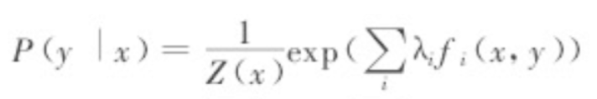

示例：基于最大熵的阅读理解模型
1.特征工程
基于最大熵来构建阅读理解模型主要工作在于构建特征工程，特征抽取是机器学习中至关重要的步骤，特征抽取的好坏直接影响模型的性能，其主要思想是将无法直接识别的原始数据转化为可识别的特征数据。特征抽取是现实机器学习任务中的重要的“数据预处理”（data preprocessing）过程，通常先分析数据并进行特征抽取，然后再训练学习器。
2.模型
最大熵模型，即在满足约束条件的模型集合中选取熵最大的模型。
其本质在于，已知特征向量X，计算Y的概率，且尽可能让Y的概率最大。
基于最大熵的阅读理解模型的主要任务是：
在一篇文章中，找出概率最大的问题q对应的答案句A，也就是说模型是在句子粒度上回答问题。
那么，中文阅读理解任务可以看出是一个二分类问题，即给定文章S以及问题Q，对文章S中的n个句子进行二分类，假设“x”表示问题Q及文中的句子Si构成的上下文环境，“y”表示Si是否为答案句，那么基于最大熵模型进行建模可得：

Slide 14
机器学习方法
机器学习方法比规则方法好，但是任然有很多不足：
1）依赖于现有语言特征工具
许多NLP任务没有得到有效解决
任务泛化性差，一般在单一领域训练
语言特征任务添加了噪声
2）很难模拟人类阅读，难以构建有效特征
3）标记数据太少，难以训练出效果好的统计模型

Slide 15
深度学习模型介绍

Slide 16
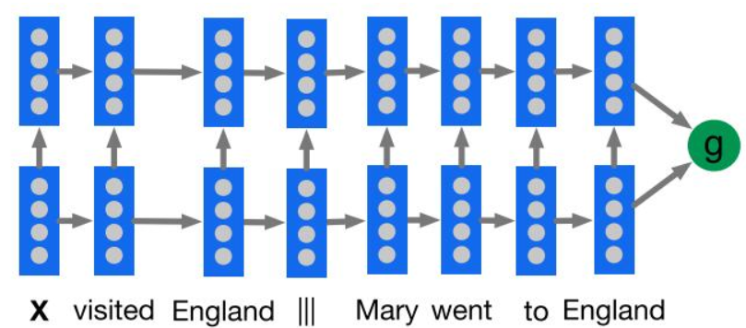
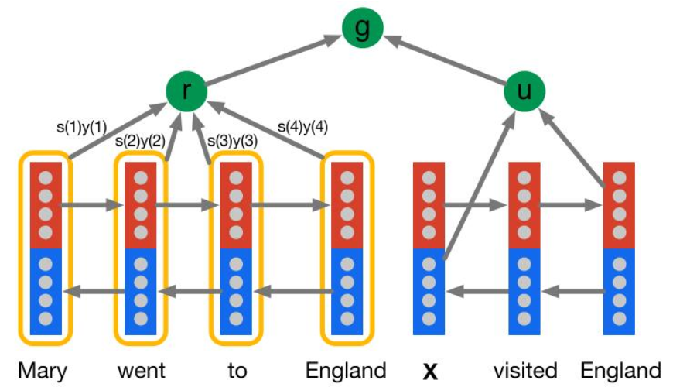
神经网络模型的开端
2015年，Google DeepMind的Hermann等人发表《Teaching Machines to Read and Comprehend》，其中提出了三种神经网络模型：Deep LSTM，Attentive Reader，Impatient Reader，作为baseline。
其中各个模型的特点：
1）Deep LSTM
将doc和query进行拼接（doc|||query 或者 query||| doc）
实际上视作一个长文本，用多层的LSTM来encode，得到最后的隐藏层状态，进而进行后面的任务。
2）Attentive Reader
在LSTM的基础上，引入attention的概念，将doc和query分开表示。每个部分用双向的LSTM来encode。Query用两个方向上的last hidden state进行表示，doc中每个token用两个方向的hidden state表示，而doc用每个token的加权来表示，其权重即为attention。

Slide 17
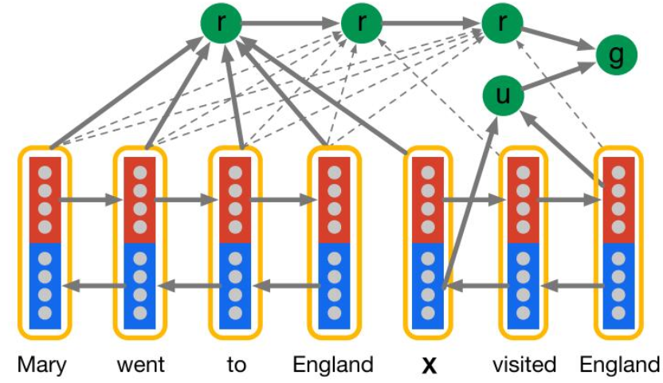
神经网络模型的开端
其中各个模型的特点：
3）Impatient Reader
相对于Attentive Reader模型，不再将整个query考虑为整体，
每个query token都与document tokens有关联。

Slide 18
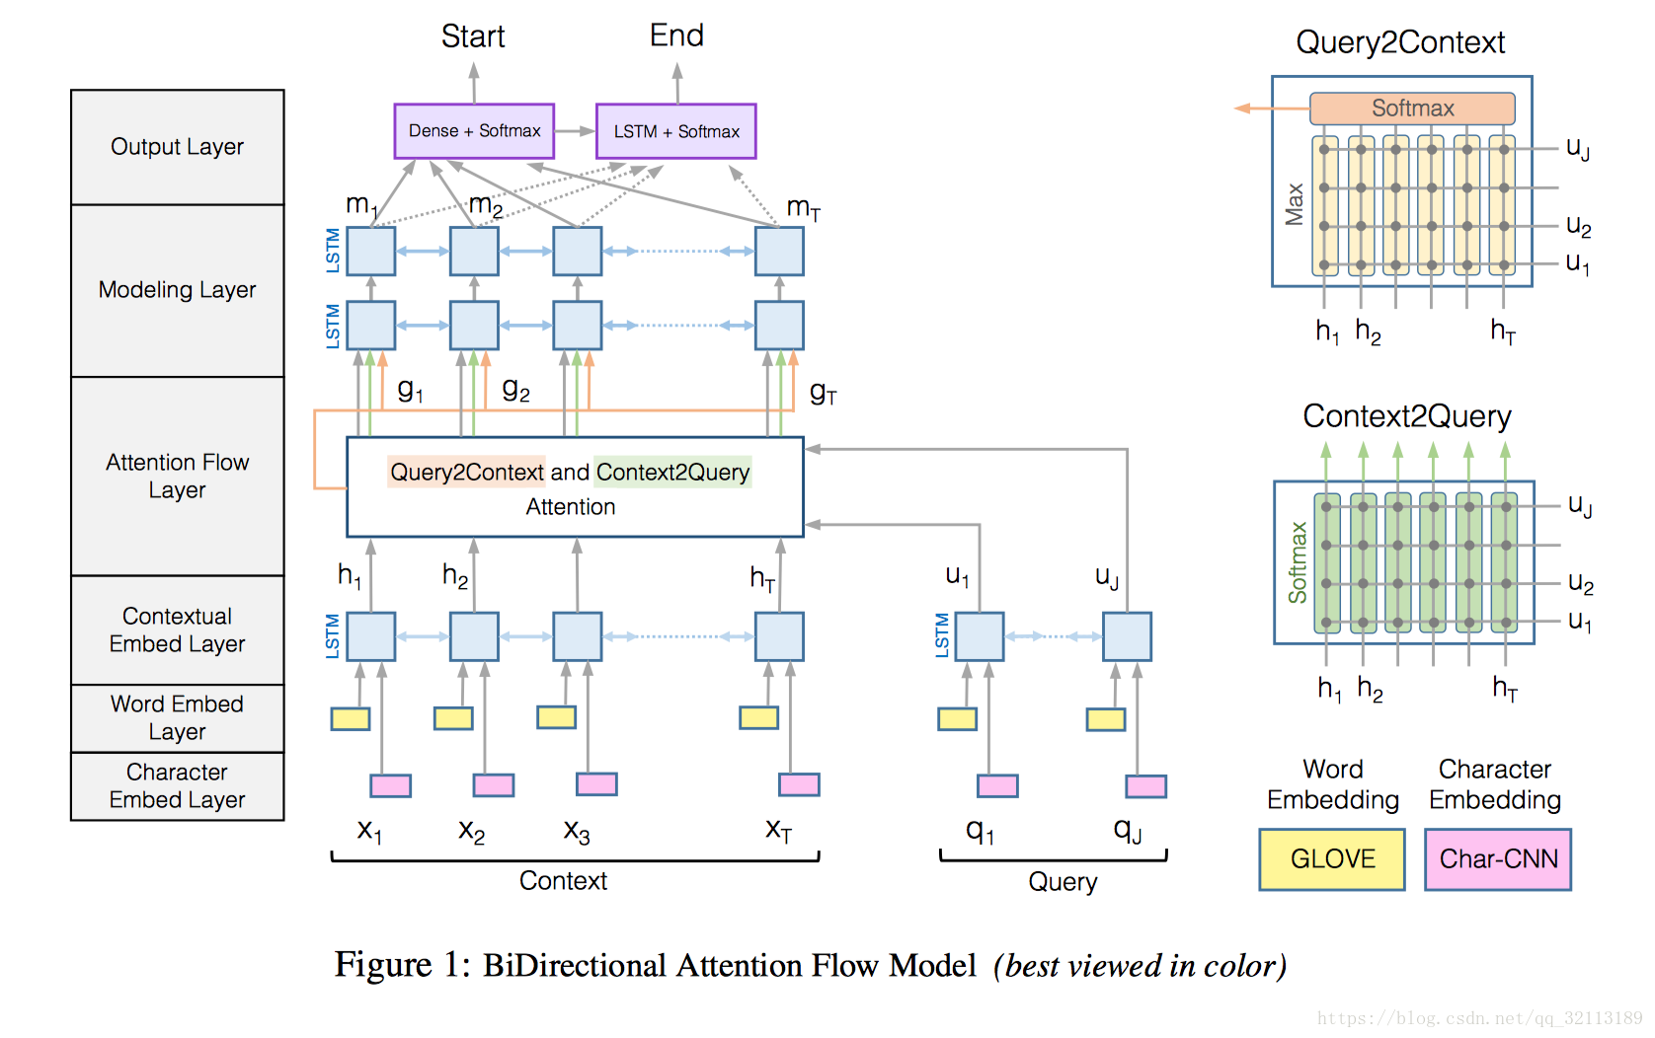
模型的研究进展
BiDAF
Bi-directional Attention Flow
主要改进
1）没有将context 压缩到一个 fixed-size 向量，而是在每个 time step 上计算 attention。 并且允许每层的向量表示能够传递到后续层，减少了信息损失。
2）采用无记忆注意力机制，即在当前time step 的注意力并不依赖于之前的注意力的值。
3）使用了双向注意力机制。计算了 query-to-context（Q2C） 和 context-to-query（C2Q）两个方向的 attention 信息，认为 C2Q 和 Q2C 实际上能够相互补充。

Slide 19
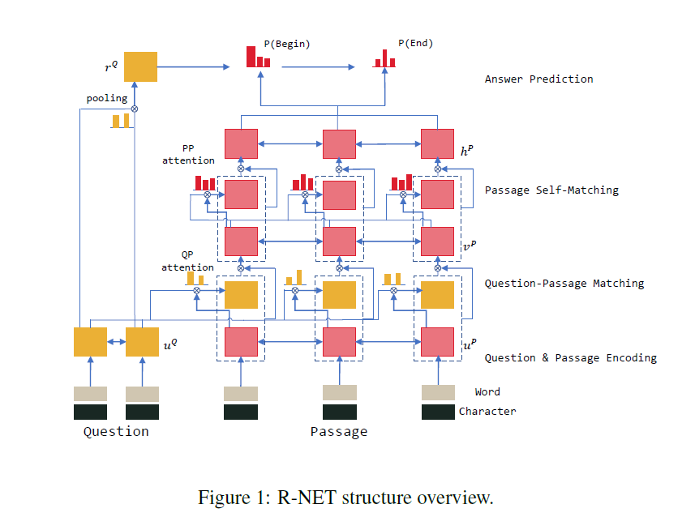
R-Net
由微软提出
主要改进：
(1) encoder 中加入Gated Match-LSTM模块，可以理解为通过gate过滤掉输入中跟问题和答案不相关的部分
(2) 增加了第三层：文章的自匹配注意力层，使得文章内部的词与词之间相互融合， 通过自身上下文信息辅助筛选有价值的词，在模型效果提升中起到了很大的作用。
只使用了单向的attention，仍然有改进的空间。

Slide 20
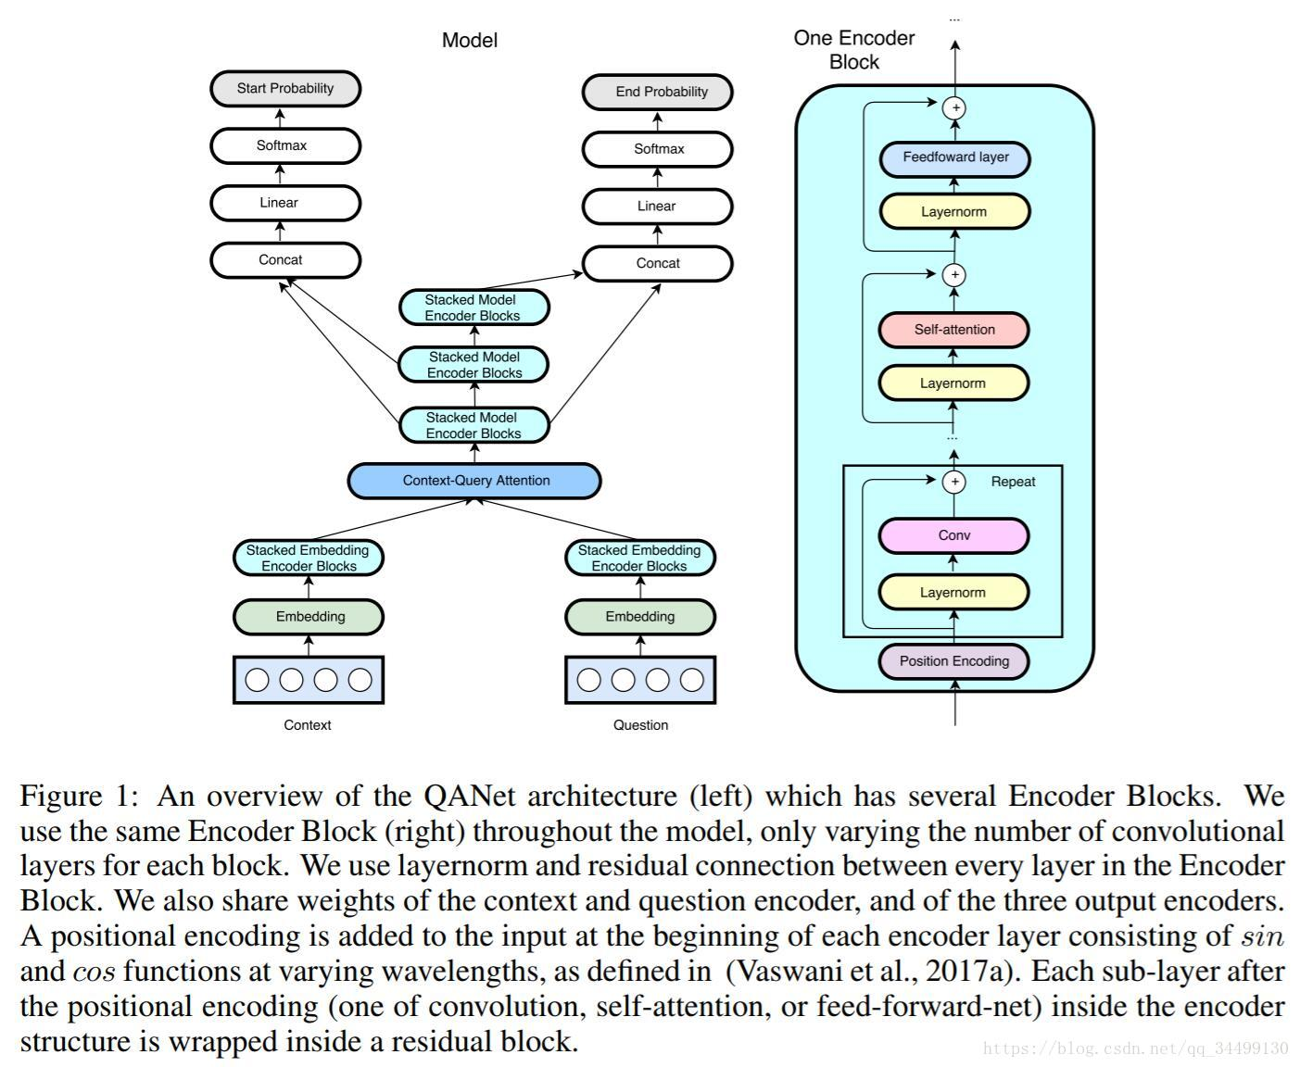
QANet
之前阅读理解的端到端模型主要都是基于RNN的，所以在训练和预测上运行较慢，所需资源较多。而QANet不需要RNN构成，显著地提高了训练速度和预测速度。
主要改进：
在Embedding Encoder Layer和Model Encoder Layer中使用encoder block,
单个encoder block结构自底向上依次包含位置编码(position encoding)，卷积(conv)层，self attention层和前馈网络(fnn)层。
卷积能够捕获上下文局部结构，而self-attention则可以捕捉文本之间全局的相互作用。
特点：训练快，但内存需求较大

Slide 21
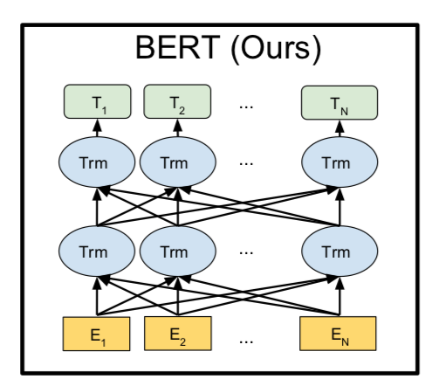
BERT
Bidirectional Encoder Representations from Transformers
为谷歌提出的一个预训练的模型，具备广泛的通用性，刷新了很多NLP任务的最好性能。
(预训练：由大语料训练出语言模型，将其迁移到特定任务，从而进行特征维度的迁移，句子级别信息的迁移。训练所需计算资源较大。)
主要改进：
在预训练方法上，使用了Masked LM和Next Sentence Prediction两种方法分别捕捉词语和句子级别的representation

Slide 22
Our Plan

Slide 23
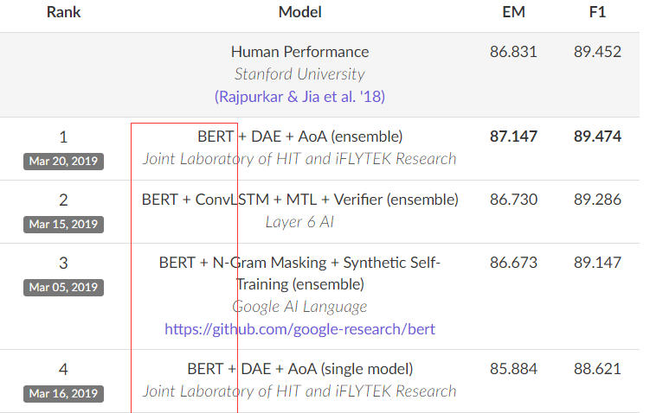
系统初步设计
BERT + QANet
选择BERT这一预训练模型，是因为其在阅读理解任务中的优异表现（在SQuAD上的效果如下所示）

Slide 24
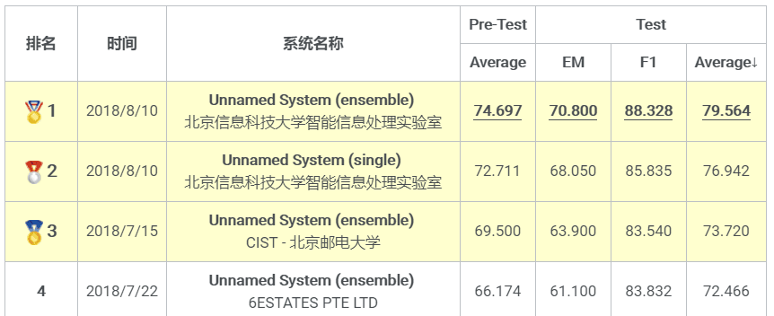
系统初步设计
BERT + QANet
我们使用Bert fine-tunning进行初步实验，在CMRC2018开发集上的结果，和比赛时结果的对比
使用12G GPU训练2小时，没有进行调参的初步结果，效果差强人意。

Slide 25
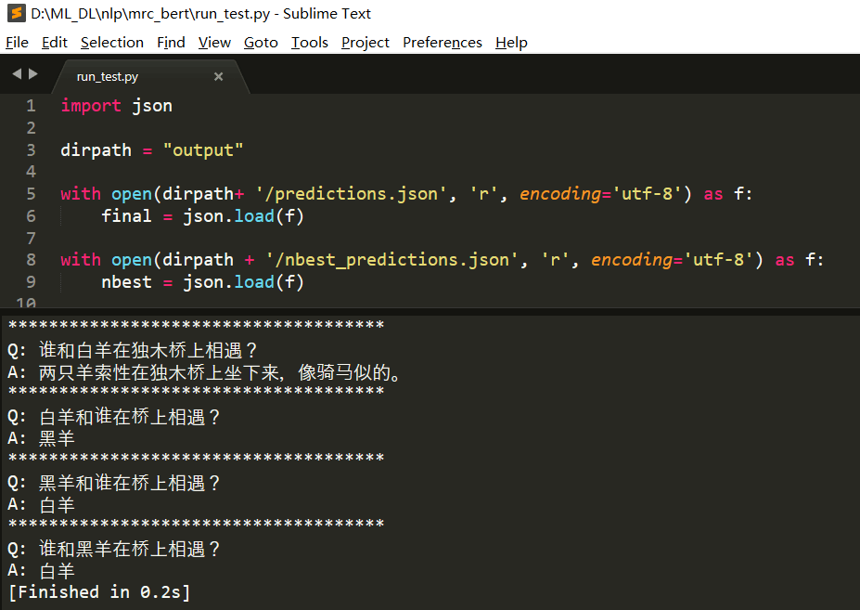
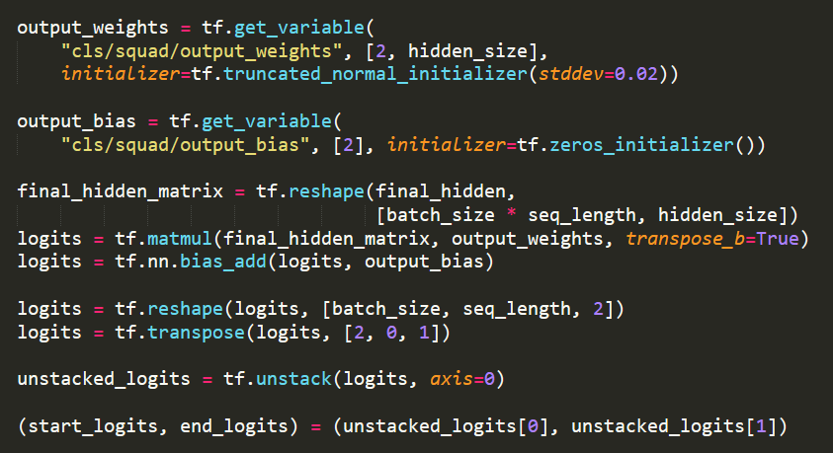
系统初步设计
BERT + QANet
第一个问题回答错误可能原因：最后直接连接一层全连接层输出，导致答案边界选择不准确
我们使用Bert fine-tunning进行初步实验，其中一个实例：

Slide 26
系统初步设计
BERT + QANet
由上个实例可知，BERT解决答案边界问题时的效果较差。
因此，我们选择在Bert后接入其他模型，这里我们选择QANet来弥补不足。
使用QANet的原因：
QANet是基于CNN的方法，因此具有较快的训练速度和预测速度，相对于基于RNN的其他模型，可节省我们的计算资源和时间。
初步的模型设计：
在QANet的Embedding层中使用BERT，其余沿用QANet模型的设计，
后续可能进行模型的ensemble。

Slide 27
THANK YOU

